Slide 1


Semaine 2
Requête HTTP, lecture JSON et asynchronisme

Slide 2

Menu du jour
Requête HTTP avec Angular
Lecture JSON
Asynchronisme
« Exporter » un modèle
Trucs en vrac

Slide 3
Requête HTTP
Réaliser des requêtes HTTP avec Angular
Ce que le projet Angular fait
Gestion de l’affichage (Vue) 👀
Gestion du routage (« Changement de page » du point de vue de l’utilisateur) 🚗
Intégration d’éléments dynamiques / gadgets dans la page Web 🌟
Internationalisation 👅
et bien d’autre ...
Ce que le projet Angular ne fait pas
Interaction avec la base de données 💾
Donc le projet n’a pas un accès direct avec les données qui meublent le site : messages d’utilisateur 💬, images 📷, vidéos 🎥, articles de blog 📝, données de profils 👤, etc.
La solution N’EST PAS de tout hard-coder ces données dans les templates HTML du projet Angular.
La solution : Faire des requêtes HTTP à un serveur (Un Web API) pour obtenir les données à afficher.

Slide 4
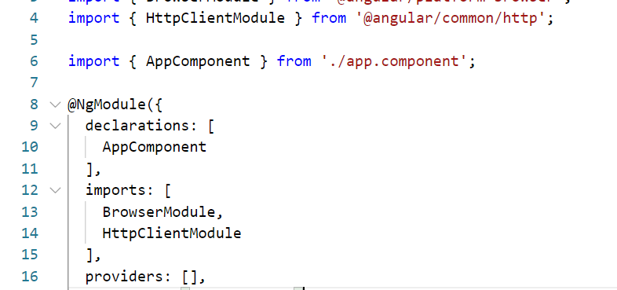
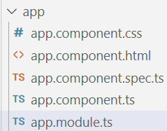
Requête HTTP
Importer le module HttpClientModule 📦
Il sera nécessaire pour pouvoir réaliser une requête HTTP.
Ce module doit être importé dans le fichier app.module.ts de notre application.
Le fichier app.module.ts de l’application permet, entre autre, d’importer des dépendances.
Exemple : Je veux faire une requête HTTP dans app.component.ts -> Je dois importer le module HttpClientModule dans app.module.ts car le composant app fait partie de ce module.
Fichiers du composant app
Fichier app.module.ts

Slide 5
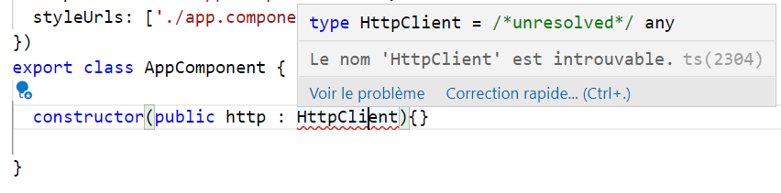
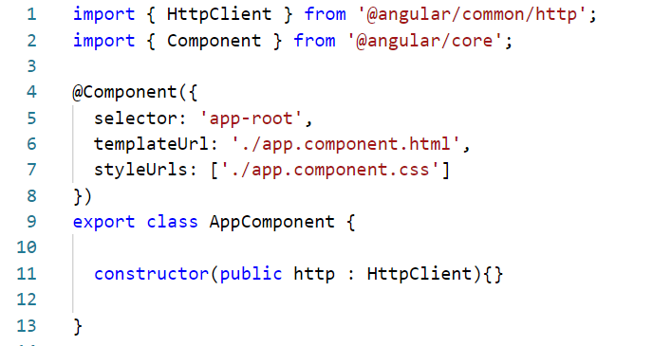

Requête HTTP
Injection de la dépendance « HttpClient » 💉
Dans le __.component.ts où on souhaite faire des requêtes HTTP, il faut injecter une dépendance de type HttpClient.
Angular ✨ simplifie beaucoup cette étape : Il suffit d’ajouter à la classe de notre composant un constructeur avec un paramètre public de type HttpClient.
Si nous avions sauté l’étape d’importer HttpClientModule dans app.module.ts, l’injection n’aurait pas fonctionné.
1
3
2

Slide 6
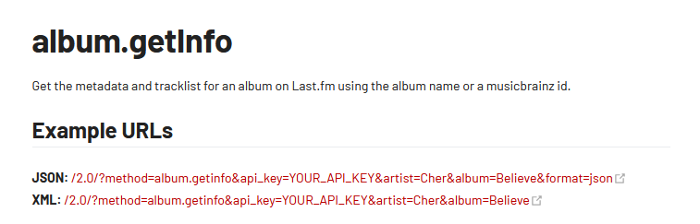
Requête HTTP
Lancer une requête HTTP 📩
Exemple : On envoie une requête à Last FM pour que son API nous retourne des données sur des albums de musique.
Dans l’URL, on remarque qu’il faut préciser des paramètres artist=, album=
De plus, nous utiliserons le format JSON.
Notez qu’il faut créer un compte last fm pour avoir une API_KEY

Slide 7
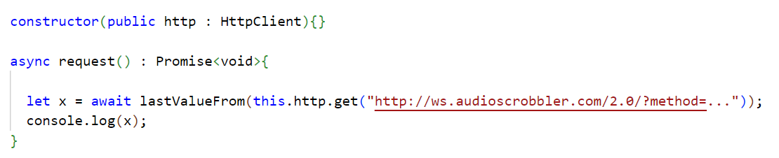
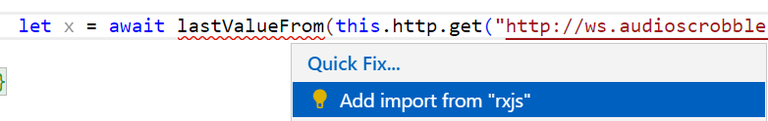
Requête HTTP
Lancer une requête HTTP 📩
Créons une méthode qui lance la requête HTTP dans la classe de notre composant
console.log() 📝 nous permettra d’afficher les données reçues par la requête dans la console du navigateur. (Temporairement, pour voir ce qu’on reçoit)
async, await, Promise<>, lastValueFrom, this.http.get() ?? Nani ? 😨 Nous reparlerons de ces morceaux bientôt. Pour le moment, recopiez avec précision le modèle de cette fonction en changeant uniquement la chaîne de caractères servant de requête HTTP.
L’URL sera beaucoup plus long que ça

Slide 8
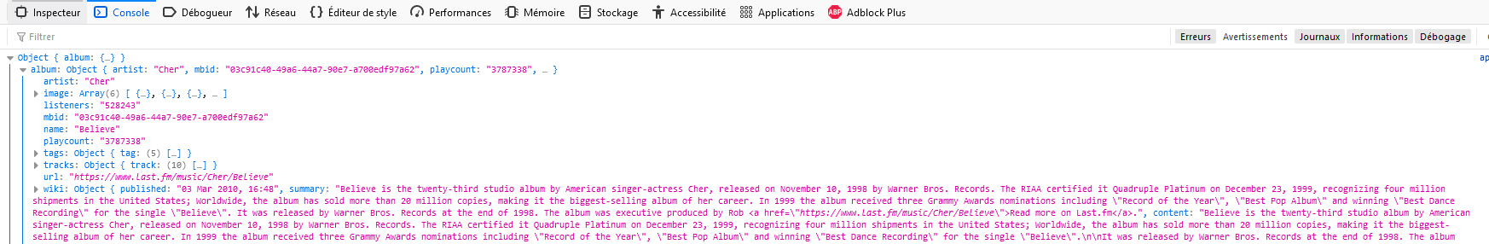
Requête HTTP
Lancer une requête HTTP 📩
Il nous reste juste à ajouter un petit bouton, dans le template HTML, qui va appeler la méthode qu’on vient de coder et qui lance la requête HTTP.
Quand on appuie dessus, on jète un coup d’œil à la console pour voir la réponse reçue :
Un petit bouton tout mignon
C’est un morceau de donnée plutôt costaud

Slide 9

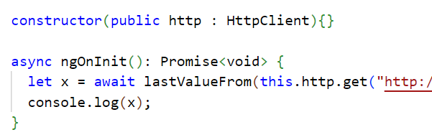
Requête HTTP
Lancer la requête au chargement de la page ⚡
Si au lieu de devoir appuyer sur un bouton, nous aimerions que la requête HTTP soit lancée dès le chargement du composant.
La classe du composant doit « implements » l’interface OnInit.
Une fois que c’est fait, nous sommes obligés d’implémenter une méthode nommée « ngOnInit » : C’est la méthode qui sera appelée au chargement du composant !
Donc c’est à l’intérieur de cette méthode qu’on pourra lancer notre requête HTTP.
Plus besoin d’appuyer sur un bouton.

Slide 10
Requête HTTP
Lancer la requête au chargement de la page ⚡
Pourquoi on utilise la méthode ngOnInit disponible dans l’interface OnInit au lieu de simplement utiliser le constructeur du composant ?
Car après tout, le constructeur aussi est appelé lors de l’instanciation de la classe du composant. Cela dit...
Il est fortement recommandé de n’utiliser le constructeur que pour les injections de dépendances et l’initialisation des propriétés de la classe du composant.
Ça permet une initialisation « propre ✨ » du composant, on ne veut pas faire travailler davantage le constructeur en lui faisant faire des tâches qui ne sont pas directement liées à l’initialisation de la classe.

Slide 11
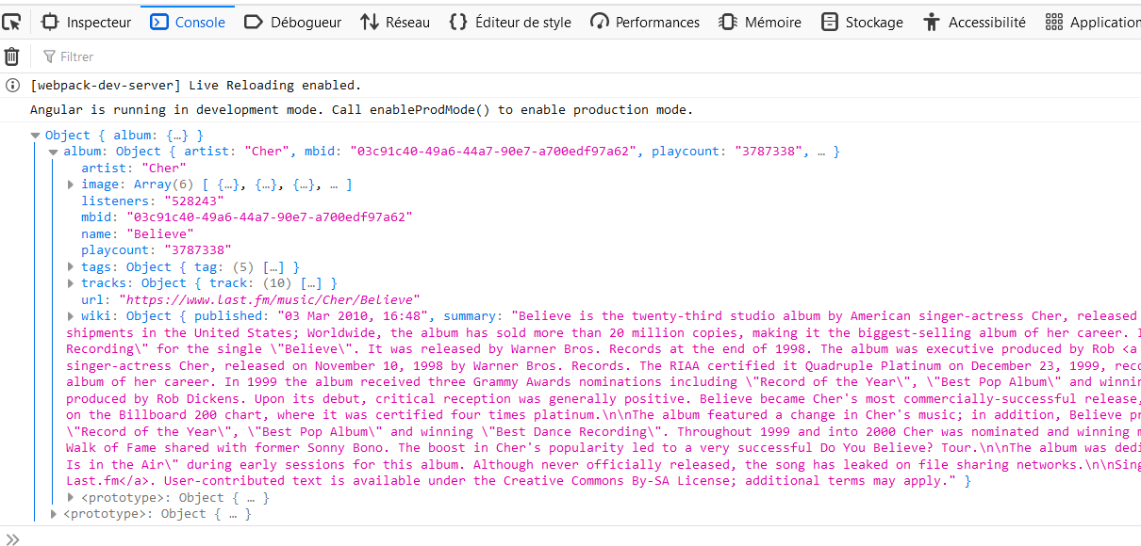
Lecture JSON
Lire les données de l’objet JSON obtenu par la requête
Maintenant qu’on a obtenu le résultat de la requête, qui est un objet JSON, comment en extrait-on les données ?
😨

Slide 12
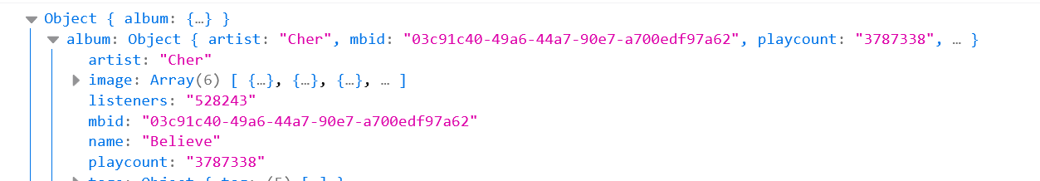
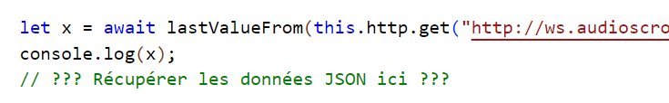
Lecture JSON
Lire les données de l’objet JSON obtenu par la requête
Par exemple, on voudrait afficher le nom de l’album et le nom de l’artiste.

Slide 13

Lecture JSON
Lire les données de l’objet JSON obtenu par la requête
Étape préliminaire : Glisser <any> après http.get
Sans ça, le résultat de la requête sera forcément de type « Object » et on ne pourra pas accéder aux données / propriétés de l’objet JSON.
Pardon ?
Par exemple ici, un Chat est à la fois un Animal et un Chat. Un Chat a donc 5 propriétés, au total. Toutefois, si on accède à une donnée de type Chat en tant qu’Animal, on aura seulement accès à 3 propriétés. (name, isExtinct et age) C’est un peu la même chose avec notre objet JSON quand on ne met pas <any>. (Sauf qu’<any> permet en fait d’accéder à n’importe quelle propriété sans contrainte)
class Animal
- name : string
- isExtinct : boolean
- age : number
class Cat extends Animal
- furColor : string
- breed : string

Slide 14
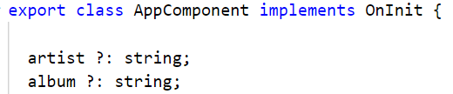
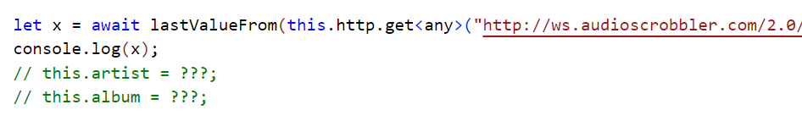
Lecture JSON
Lire les données de l’objet JSON obtenu par la requête
Étape 1 : Préparer la ou les variables qui vont accueillir ces données
On peut mettre des ? car les variables seront undefined le temps que ngOnInit soit appelée.
Nous allons remplir ces variables sous la requête.

Slide 15
Lecture JSON
Lire les données de l’objet JSON obtenu par la requête
Étape 2 : Identifier le « chemin » vers les données souhaitées dans l’objet JSON.
Ce x représente la racine de l’objet JSON.
Accéder à "Cher" : x.album.artist
Accéder à "Believe" : x.album.name

Slide 16
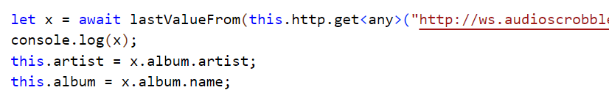

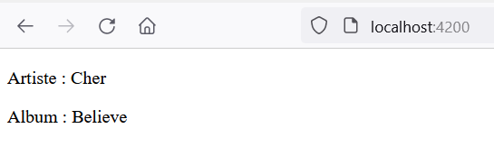

Lecture JSON
Lire les données de l’objet JSON obtenu par la requête
On peut donc remplir nos variables de classes
Étape 3 : Les afficher dans le template HTML ✨
Super !

Slide 17
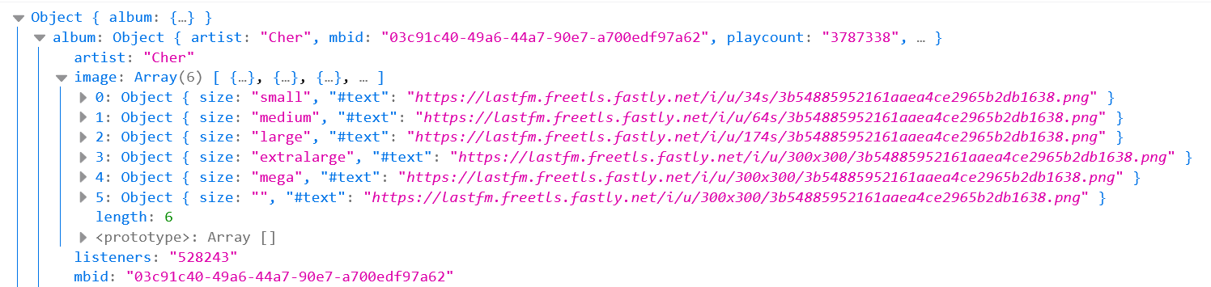
Lecture JSON
Lire une donnée qui est située dans un array dans un objet JSON
À peine plus compliqué
Exemple : Je veux l’url de l’image à la position 2 dans le Array nommé « image ».
x.album.image[2]["#text"]
[2] sert à accéder à la donnée à l’index 2 dans le array, bien sûr.
Pourquoi ["#text"] au lieu de .#text ? Car sinon le dièse # est mal interprété. C’est donc simplement pour échapper le dièse. Si on avait voulu accéder à size, on aurait mis x.album.image[2].size

Slide 18
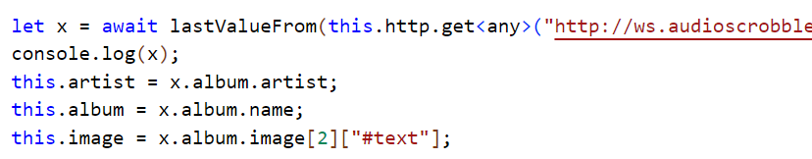
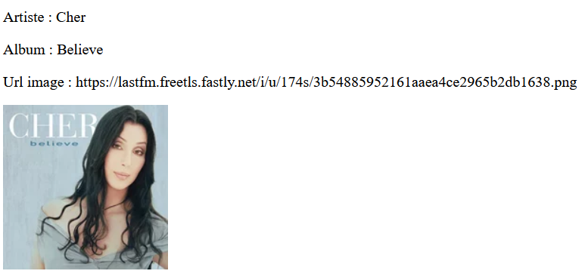
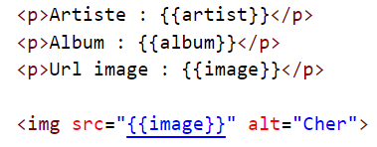
Lecture JSON
Lire une donnée qui est située dans un array dans un objet JSON
Utiliser l’URL de l’image
Requête HTTP dans le composant
Template HTML

Slide 19

Asynchronisme
Asynchronisme ⏰
Les requêtes que nous faisons sont lancées de manière asynchrone.
Tant mieux ! Ça permet de continuer l’exécution de l’application en parallèle pour ne pas tout figer en attendant la réponse de la requête.
Par contre, nous allons voir que dans certaines situations, il faut prendre des précautions pour ne pas avoir de mauvaises surprises. 😨
⏳

Slide 20
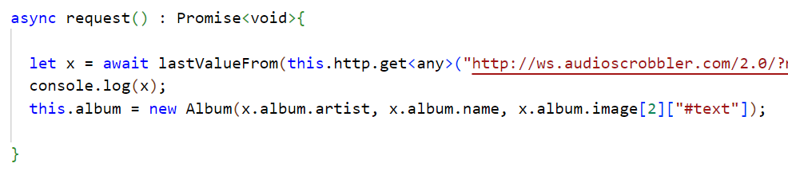
Asynchronisme
Asynchronisme
async, await et Promise<T> : C’est quoi ?
Le morceau lastValueFrom(this.http.get<any>("...")) « prend du temps » à s’exécuter. (Le temps que la requête atteigne le serveur et qu’une réponse soit reçue)
L’opérateur await permet de figer l’exécution du code, (donc d’attendre) jusqu’à ce que la réponse soit reçue. (La réponse est un objet JSON qu’on range dans la variable x)
L’opérateur await peut seulement être utilisé à l’intérieur d’une fonction précédée du mot-clé async. Le mot-clé async implique également que la fonction est exécutée de manière asynchrone.
Le type de retour Promise<T> est obligatoire dès qu’une fonction est async. (T correspond au type de retour que nous aurions mis si la fonction n’était pas async)

Slide 21
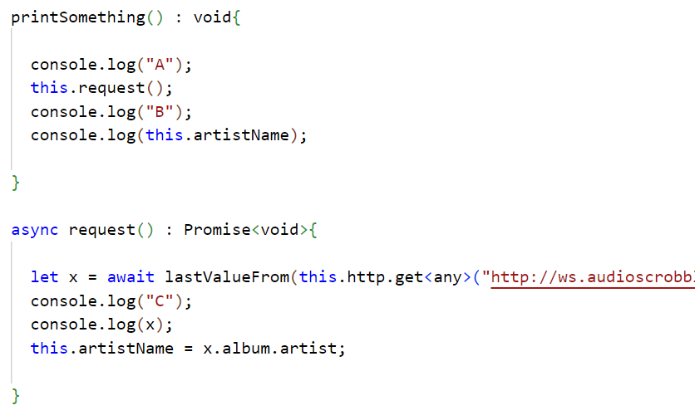
Asynchronisme
Asynchronisme
Exemple d’exécution
Admettons que la fonction printSomething() est appelée, voici ce qui se passera :
1 - On appelle printSomething(). La fonction commence. A est imprimé.
2 - request() est appelée de manière asynchrone. Cela veut dire qu’on n’attend pas que request() soit terminée et qu’on poursuit immédiatement avec le reste de la fonction printSomething(). B est imprimé.
3 - On essaye d’imprimer this.artistName... problème ! La fonction request() n’est pas encore terminée, donc this.artistName est encore vide / undefined. On imprime donc « undefined ».
4 - Après environ 2 secondes, la réponse à la requête HTTP que nous avons envoyée est reçue ! Le await se débloque et on imprime C. On imprime l’objet JSON (x) puis on change la valeur de this.artistName.

Slide 22
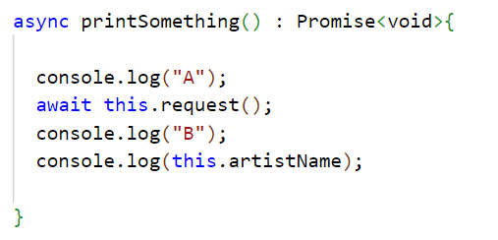
Asynchronisme
Asynchronisme
Comment on règle le problème dans cette situation précise ?
Il faut ajouter l’opérateur await devant l’appel de this.request(). Cela va « bloquer » l’exécution de la fonction printSomething(), le temps que this.request() soit complétée.
• Pour pouvoir utiliser await, printSomething() doit elle-même devenir une fonction async. (Et retourner Promise<T>)
• Cela signifie que désormais, à l’endroit où printSomething() est appelée, un autre problème similaire pourrait se produire d’une nouvelle manière. (L’histoire se répète donc possiblement)
• Dans le cas de printSomething(), le problème venait du fait que console.log(this.artistName) était utilisé sans être sûr que this.request() ait complété son exécution. Si on avait juste rapatrié console.log(this.artistName) dans la fonction this.request(), ça aurait été suffisant également. À vous de bien gérer l’exécution asynchrone du code !

Slide 23
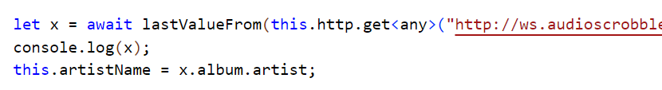
Asynchronisme
Asynchronisme
Et lastValueFrom(), c’est quoi ?
Initialement, this.http.get<any>("..."), qui lance la requête, retourne un objet spécial de type « Observable ». (Pas besoin de connaître ce type) Toutefois, un Observable ne peut pas être « await ». (Attendu) lastValueFrom(...) permet de convertir l’Observable en objet de type « Promise », qui lui pourrait être attendu avec await.
Pas besoin de comprendre cette subtilité de fond en comble, l’important est d’être capable de bien gérer l’exécution du code asynchrone avec await lorsque nécessaire.

Slide 24
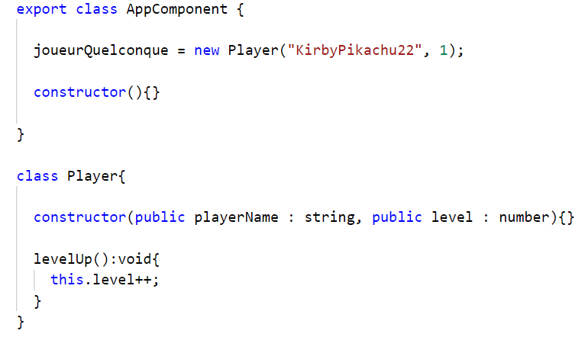
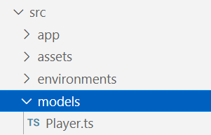
Exporter un modèle
On peut créer des classes « modèles » au sein d’un composant :
Toutefois si on veut réutiliser la classe « Player » dans d’autres composants, c’est un peu brouillon de définir cette classe ici.
On peut créer un sous-dossier destiné aux « Modèles » :
Cette structure n’est pas obligatoire, on pourrait organiser son code autrement.
app.component.ts

Slide 25
Exporter un modèle
Exporter un modèle
Par contre, une fois notre modèle dans son propre fichier, il faudra réaliser 2 petites étapes pour le rendre accessibles aux composants qui l’utilisent.
Étape 1 : Ajouter « export » devant la classe
Étape 2 : Importer Player.ts dans les composants concernés
Petit ajout dans __.component.ts
Cette astuce est valable avec n’importe quelle class.

Slide 26

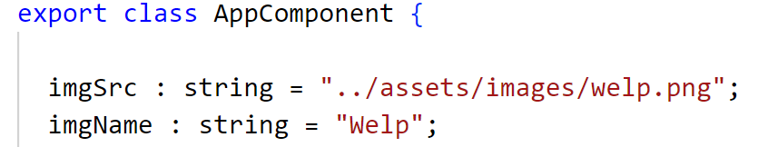
Html ou TypeScript
Dans les templates Html... (Ex : app.component.html)
Quand est-ce qu’on est en train d’écrire du Html VS du TypeScript ?
C’est du TypeScript si ...
C’est associé à un attribut qui vient avec Angular (*ngIf, (ngSubmit), (click), [(ngModel)], etc.)
C’est à l’intérieur de double accolades {{ ... }}
L’attribut existe déjà en HTML, mais on l’encadre de crochets [ ... ]
2 manières d’écrire du TypeScript dans le code HTML

Slide 27
Html ou TypeScript
Dans les templates Html... (Ex : app.component.html)
Petites astuces
Utiliser TypeScript pour mettre la source d’une image
Utiliser TypeScript pour spécifier la valeur d’un attribut Html en général
On peut faire plein d’autres choses ! Les {{ }} offrent un beau terrain de jeu. ⚽🏈🥅
Ceci fonctionne ! On a ajouté des {{ }} pour spécifier qu’on écrit du TypeScript
Encore une fois, on doit mettre {{ }} pour spécifier qu’on écrit du TypeScript. On veut appliquer la classe col-12 ou col-3 selon la situation. Comme on écrit du TypeScript, on ne peut pas mettre col-12 tout seul sans guillemets. (car ce n’est pas un nom de variable, c’est plutôt un string) Par contre, on ne peut pas mettre de guillemets non plus à cause du HTML, alors on met des apostrophes.

Slide 28
Html ou TypeScript
Dans les templates Html... (Ex : app.component.html)
Quand est-ce qu’on est en train d’écrire du Html VS du TypeScript ?
C’est du HTML si...
C’est associé à un attribut qui existe sans Angular (class=, id=, src=, alt=, type=, etc.)
Dans pas mal toutes les autres situations, c’est du HTML.
Ceci ne marche pas !

Slide 29
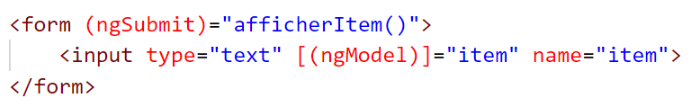



Pas de bouton
Dans un formulaire avec l’attribut (ngSubmit), pas besoin besoin d’un bouton.
Par exemple ici, il suffit de remplir l’<input>, puis d’appuyer sur Enter et la fonction afficherItem() sera appelée. Pas besoin d’un bouton.
Qui appuie encore sur ce bouton ? Par contre, si on le retire, certains utilisateurs pourraient paniquer et perdre leurs repères.

Slide 30



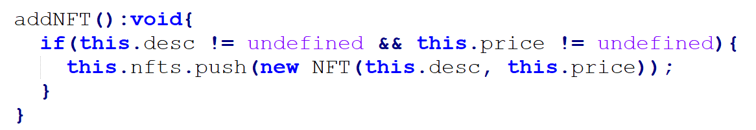
Undefined
Permettre à une variable d’être undefined, c’est mal ?
Parfois on n’a tout simplement pas le choix.
Par exemple, avec du Two-way binding, comme l’input est vide initialement.
Cependant, si notre variable a le droit d’être undefined (ou encore, null), cela ajoute parfois des étapes pour utiliser la variable :
Ici, pas le choix : Soit on autorise la variable character à être undefined, soit on l’initialise avec une chaîne vide. Les deux sont appropriés. (Mais inutile de faire les 2 à la fois)
Pour cette raison (et pour éviter des erreurs de compilation), vaut mieux seulement permettre à une variable d’être undefined lorsque nécessaire !
Ici, TypeScript ne nous laisserait pas créer un objet avec des variables potentiellement undefined à moins qu’on vérifie d’abord qu’elles sont définies.

